Slide 1
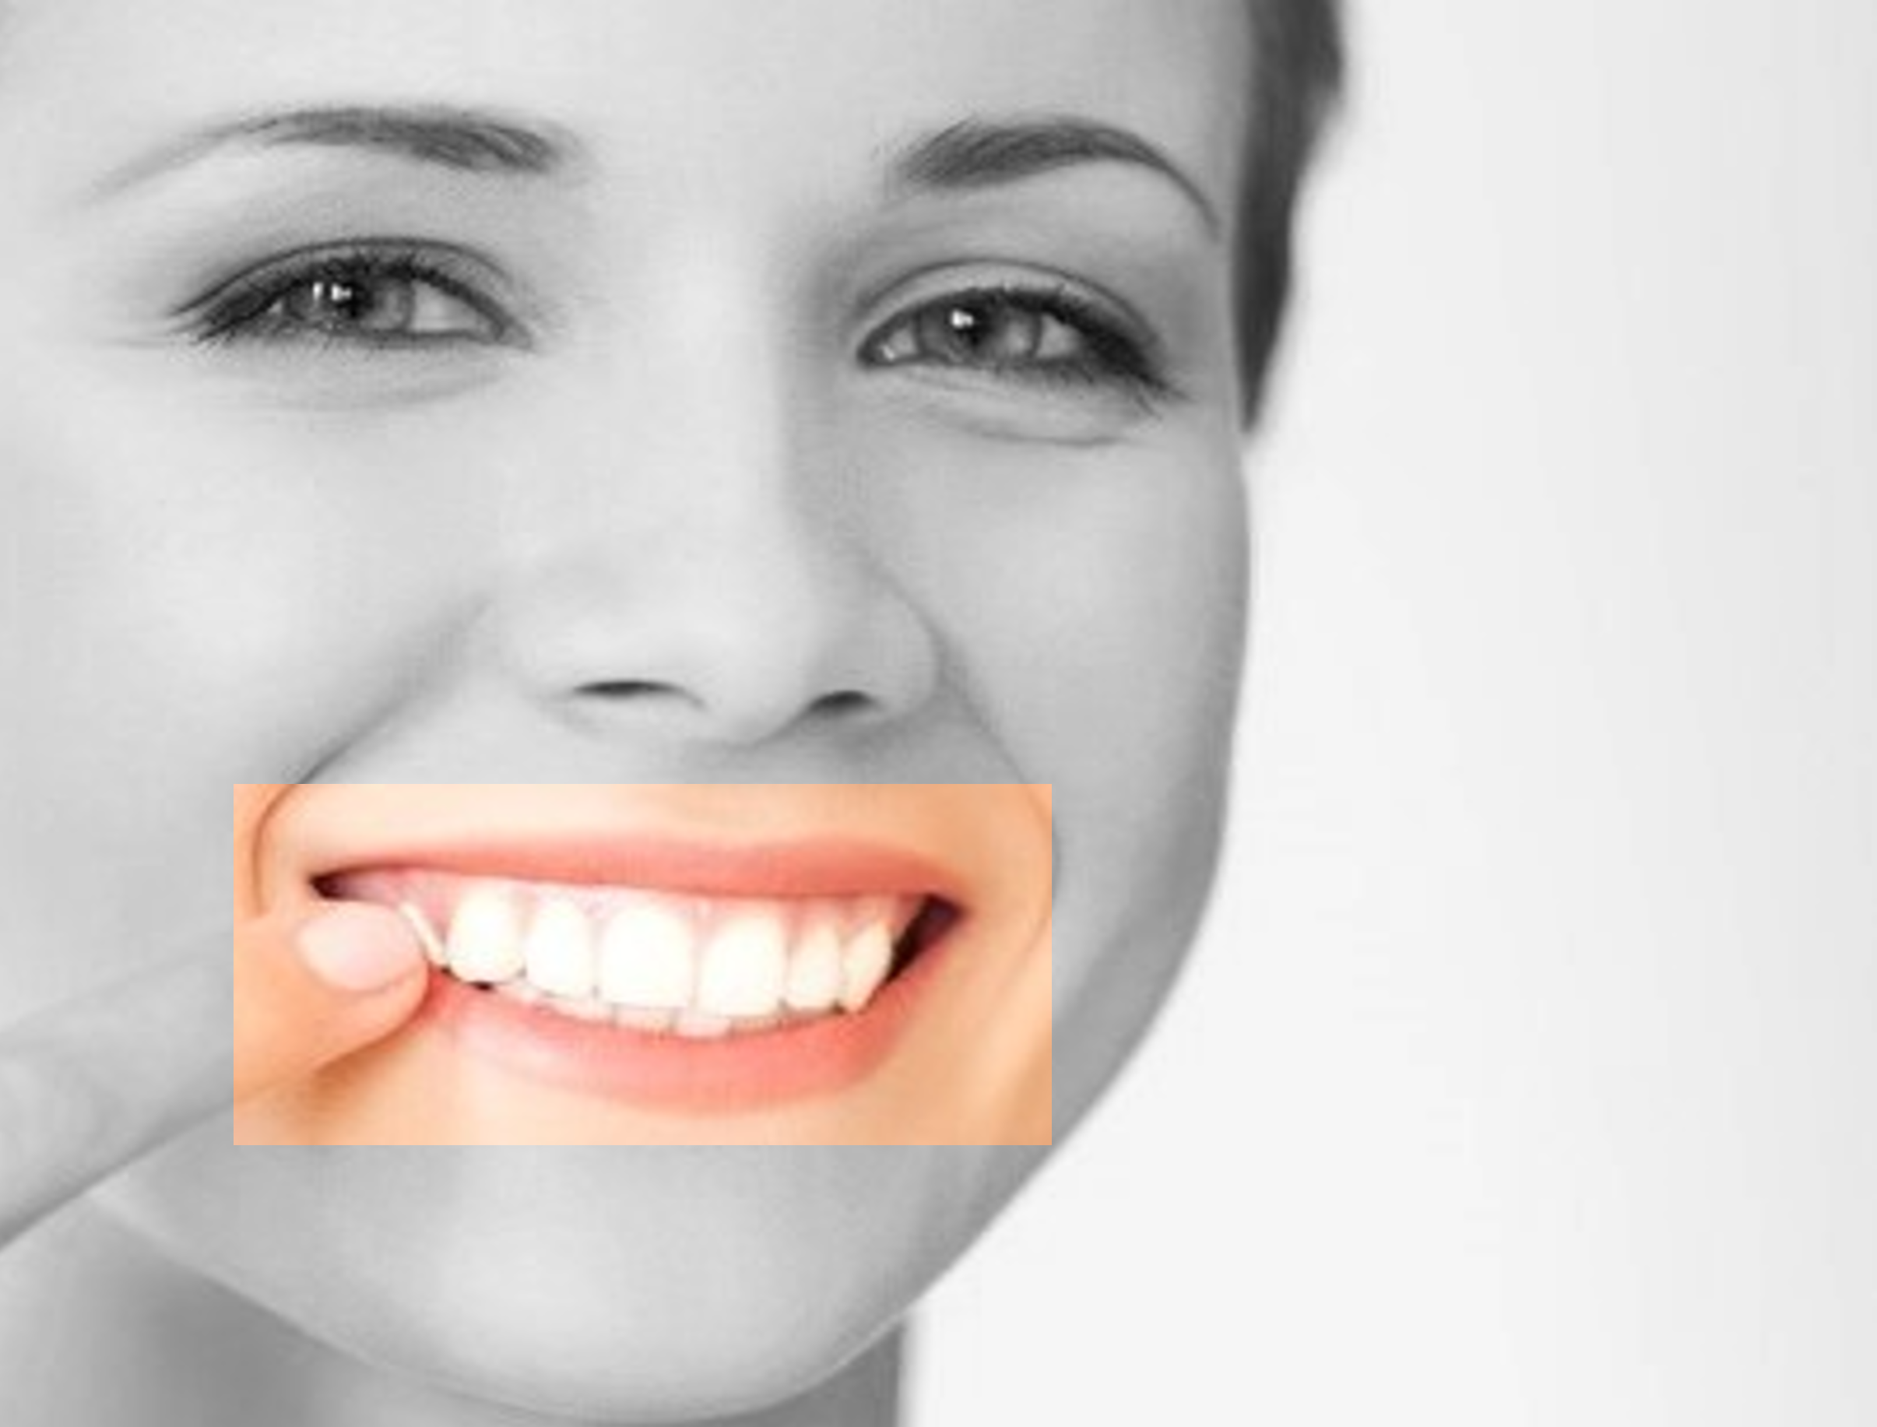
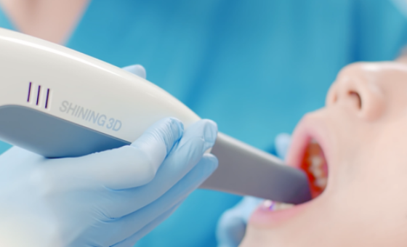
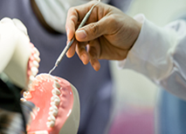
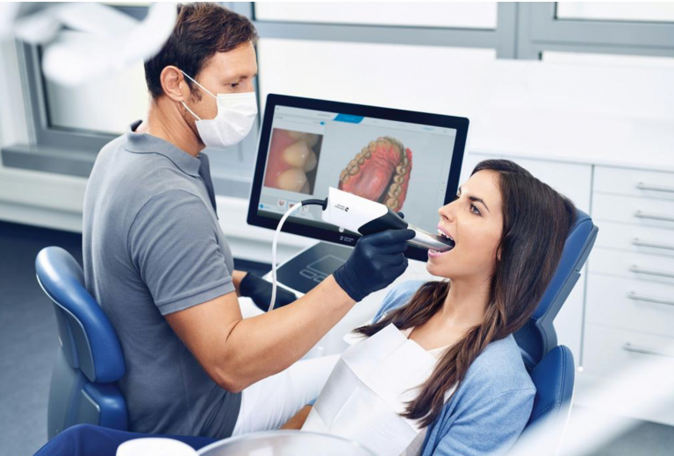
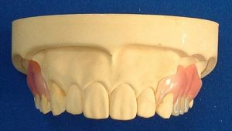
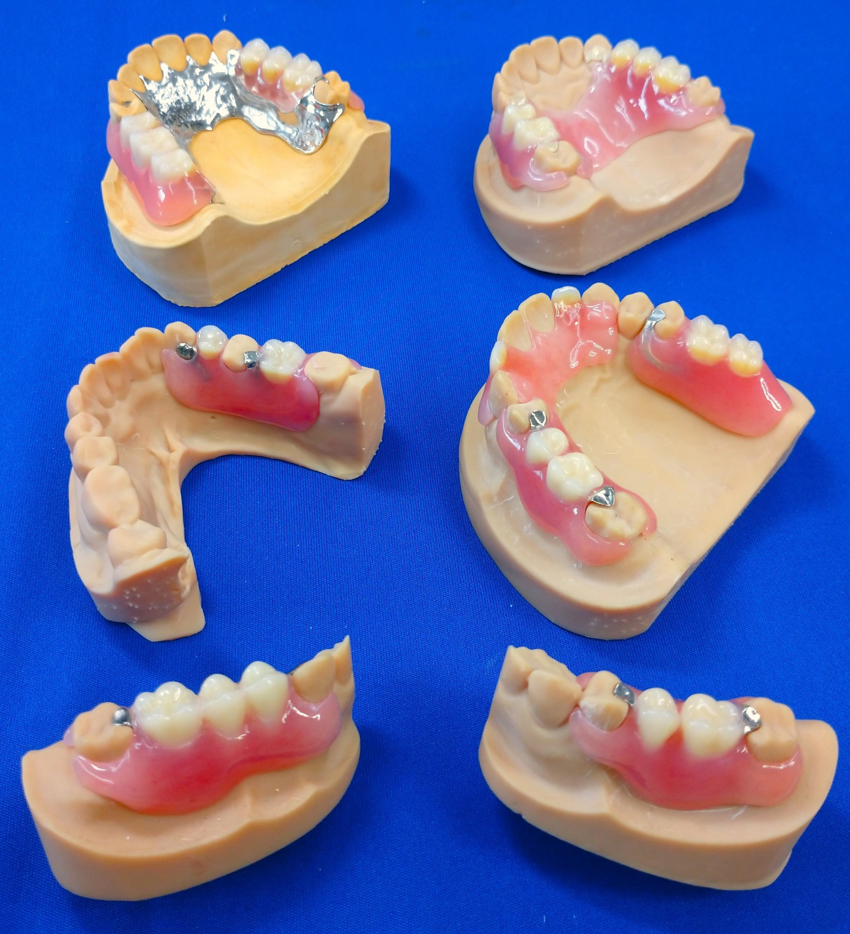
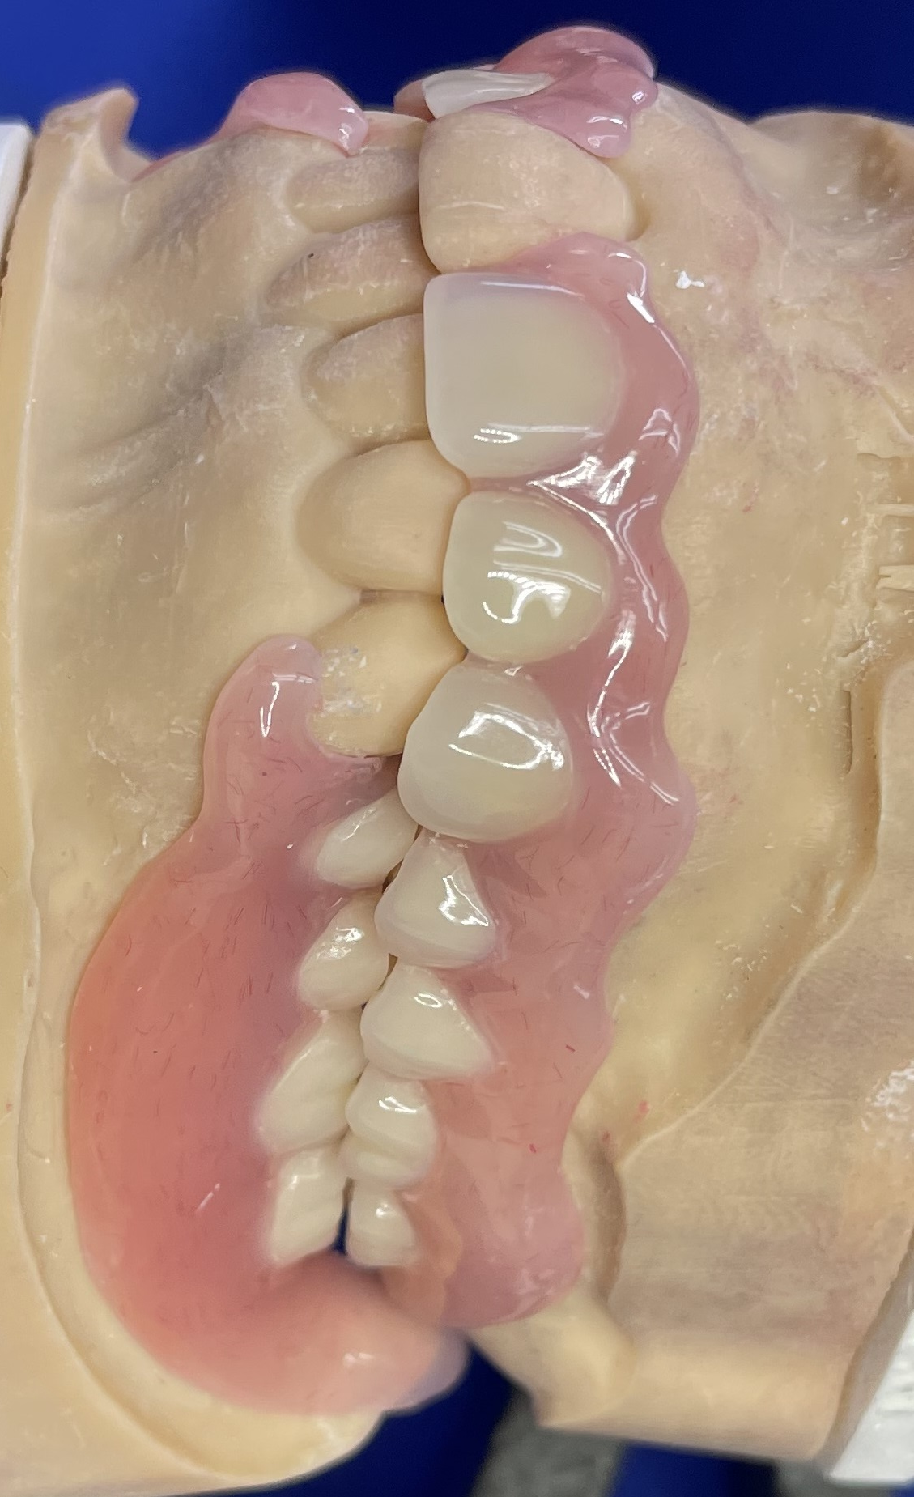
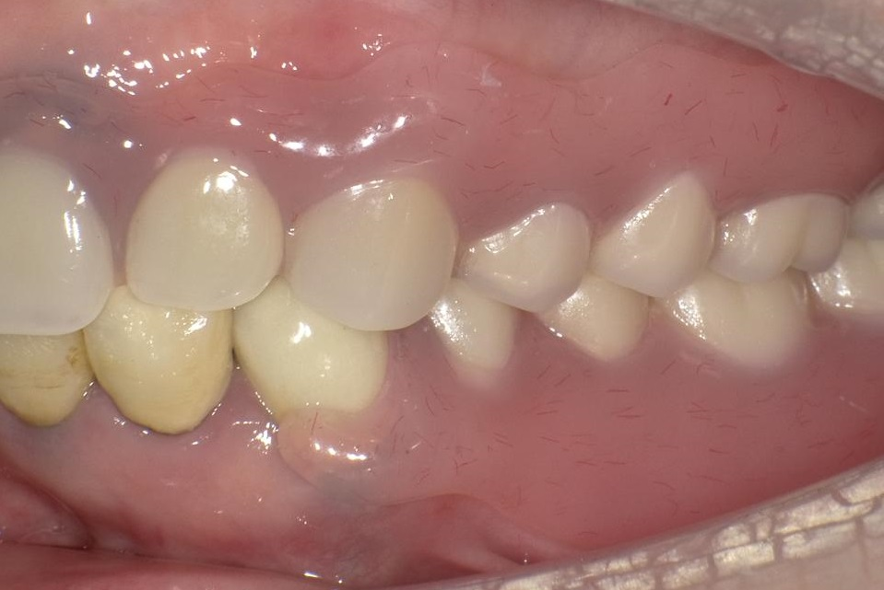
プレミアムな笑顔のためのオーダーメイド・エレガンス
最新デジタル による精密な印象
＋
職人技 によるホールド設計
型取り | ◎口腔内スキャナー（1回）
製造日数 | ◎２週間（完成まで通院無し）
美しさ | ◎入れ歯だと気づかれにくい
物が詰まる | ◎隙間が無いので詰まりにくい
嚙みごこち | ◎安定して強く噛める
フィット感 | ◎隙間のない特別なフィット感
クラスプ （金属バネ） | ◎無し（金属バネを使わない特別な設計）
レスト （沈下防止） | ◎チタン製（丈夫・軽い・生体性良）
重さ | ◎とても軽い
硬さ | ◎硬い（耐衝撃性・耐摩耗性に優れる）
ホールド デンチャー
HOLD DENTURE
ピッと撮るだけ！
パチッと入る‼
HOLD DENTURE
お口の中で
目立たない‼
※エステティックデンチャーは、自由診療のため保険適用外となります。

Slide 2
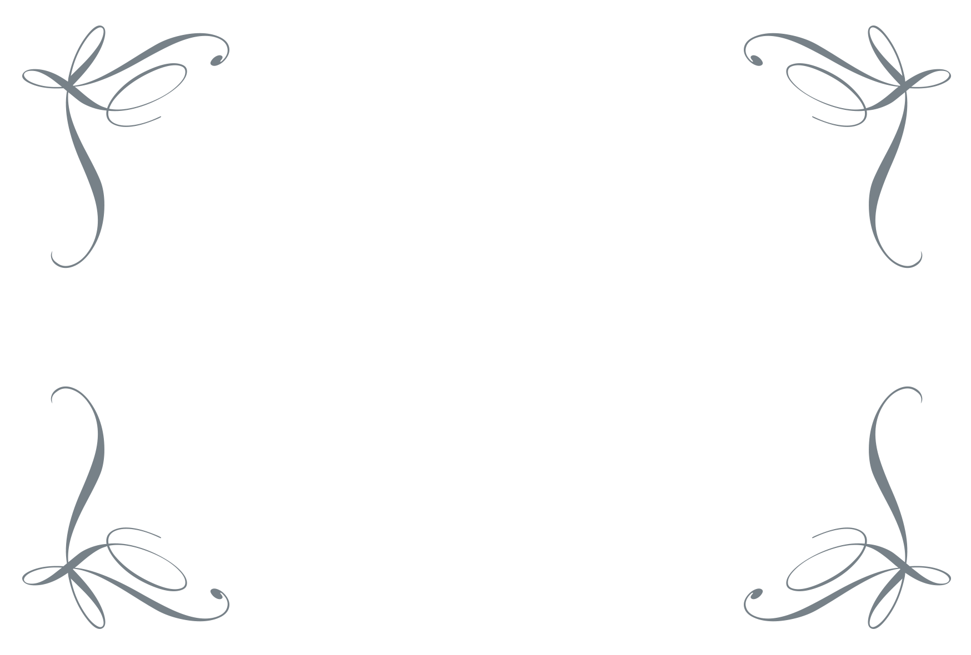
料金案内
メーカー希望 患者様販売価格
片顎ちょこっとタイプ（１～３歯） 220,000円（税別）
両顎ちょこっとタイプ（１～３歯） 300,000円（税別）
しっかりタイプ（４～１３歯／両顎） 360,000円（税別）
まるごとタイプ（フルデンチャー） 280,000円（税別）
追加オプション
ジルコニアレスト（１箇所につき） 20,000円（税別）
チタンフレーム 100,000円（税別）
ご相談見積料 チタン製 レスト/フック
人工歯/排列 上下プリント模型
上記はすべて価格に含まれます
歯科医院 卸販売価格
片顎ちょこっとタイプ（１～３歯） 55,000円（税別）
両顎ちょこっとタイプ（１～３歯） 75,000円（税別）
しっかりタイプ（４～１３歯／両顎） 90,000円（税別）
まるごとタイプ（フルデンチャー） 70,000円（税別）
追加オプション
ジルコニアレスト（１箇所につき） 10,000円（税別）
チタンフレーム 50,000円（税別）

Slide 3
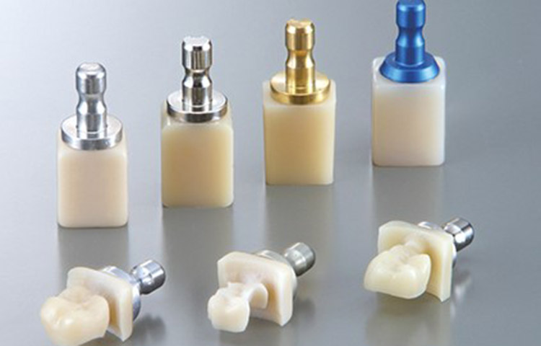
本日、IOS業務提携フォーマットに
ご記入いただいた歯科医院様は
データ送受信開通お祝いとして
CADCAM冠 ２本無料

